Slide 1
Windows Phone 7 Обзор возможностей новой платформы разработки
Краковецкий Александр
Software Engineer, Frayman Group
Microsoft Regional Director
Alex.Krakovetskiy@gmail.com
http://msug.vn.ua, http://wp7rocks.com/

Slide 2



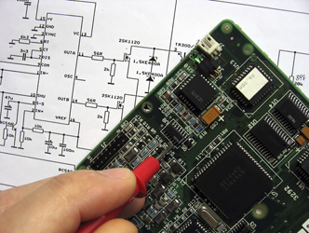
Меняем правила игры Новый подход с WP7
ДИЗАЙН: ОРИЕНТИРОВАН НА КОНЕЧНОГО ПОЛЬЗОВАТЕЛЯ
ПЛАТФОРМА: НАСЫЩЕННЫЕ И ПРОСТЫЕ ПРИЛОЖЕНИЯ
ОБОРУДОВАНИЕ:
ЕДИНЫЕ СТАНДАРТЫ

Slide 3
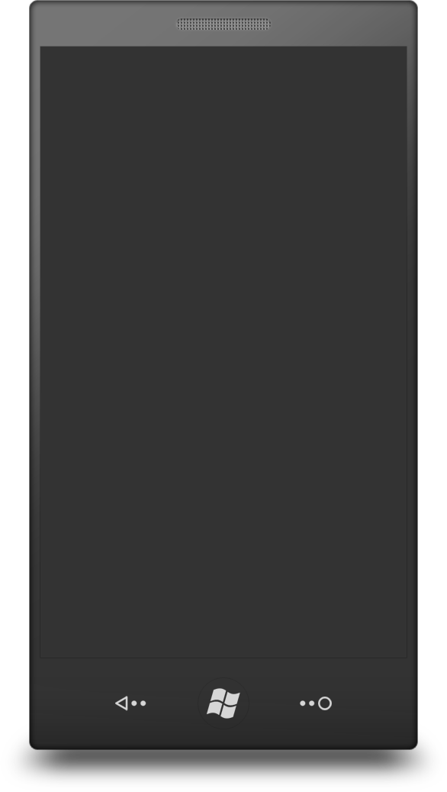
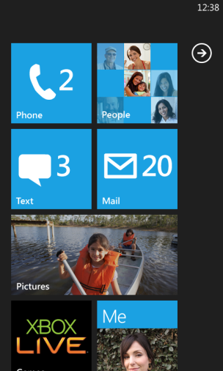
Оборудование
Capacitive touch
4 и более контактных точек
800 или 480
Сенсоры
A-GPS, Accelerometer, Compass, Light, Proximity
Камера
5 МП и более
Мультимедиа
Единые спецификации, Codec acceleration
Память
256MB RAM и более, 8GB Flash и более
GPU
DirectX 9 acceleration
CPU
ARMv7 Cortex/Scorpion и более
Аппаратные кнопки | Back, Start, Search
480 или 320

Slide 4
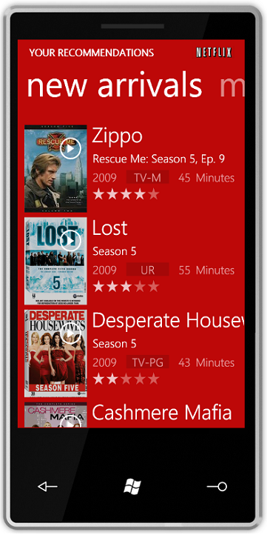
Единая экосистема
НАСЫЩЕННЫЕ ПРИЛОЖЕНИЯ
Интерактивные возможности Silverlight
ЕДИНАЯ ПЛАТФОРМА РАЗРАБОТКИ
Инструменты > сообщество > дистрибуция
ЕДИНЫЙ МАГАЗИН ПРИЛОЖЕНИЙ
Канал доставки потребителю
МОЩНЫЕ И ЗНАКОМЫЕ СРЕДСТВА
Visual Studio, Expression Blend, Silverlight, и XNA
«3 ЭКРАНА»
Единые приложения на телефоне, браузере и десктопе

Slide 5
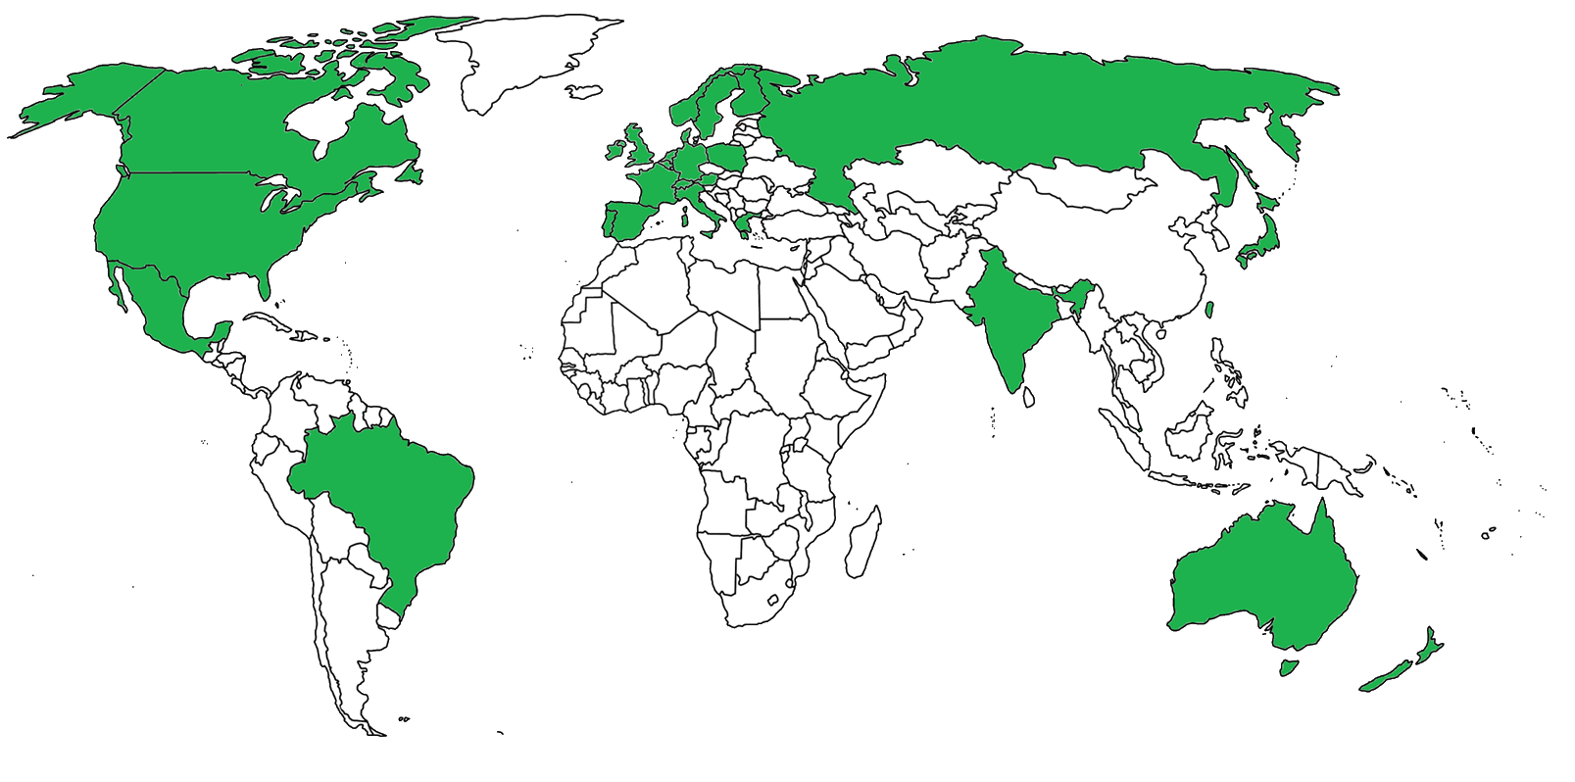

Где разработчики могут зарабатывать деньги
Taiwan
Hong Kong
Singapore
30 рынков

Slide 6
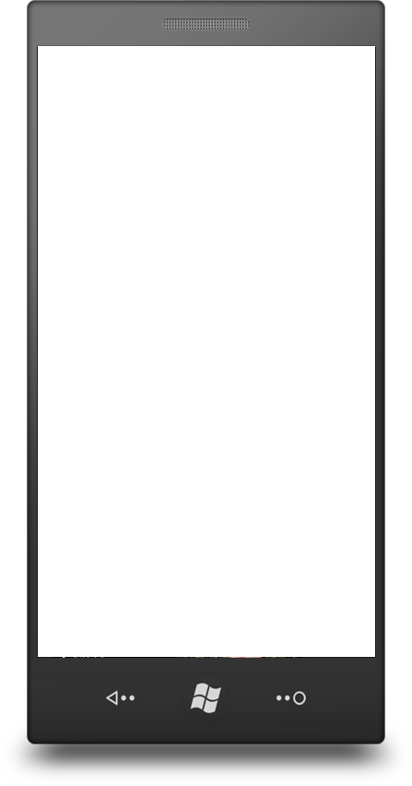

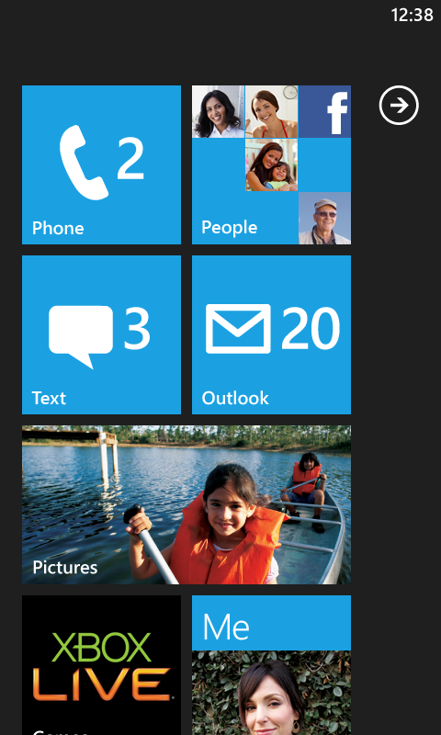

Windows Phone 7 Marketplace An Overview
ПОЛНАЯ ДОСТУПНОСТЬ
Доступ ко всем пользователям WP7
Единый магазин для устройства и PC
Ежедневные локальные промо приложений
СВЯЗЬ С ПОЛЬЗОВАТЕЛЕМ
Trial API
Бизнес модель и поддержка биллинга
Push Notification и обновления
ЛЕГКОЕ УПРАВЛЕНИЕ БИЗНЕСОМ
Единые портал самообслуживания
Прозрачные политики, открыты к 3rd party сервисам
Сервис бета-дистрибуции

Slide 7
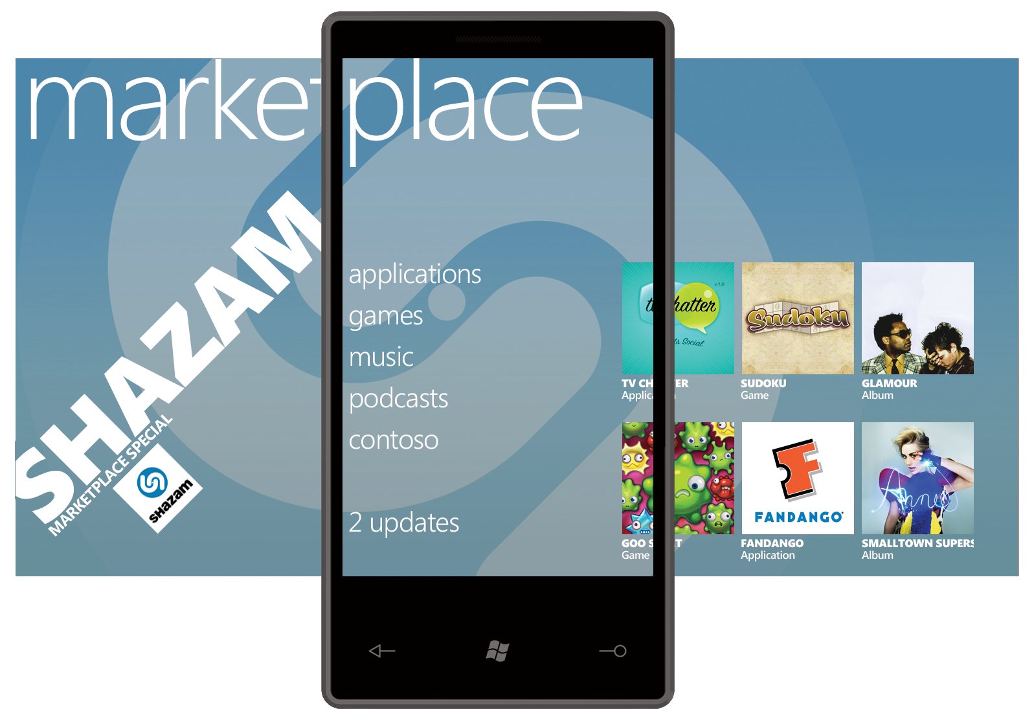
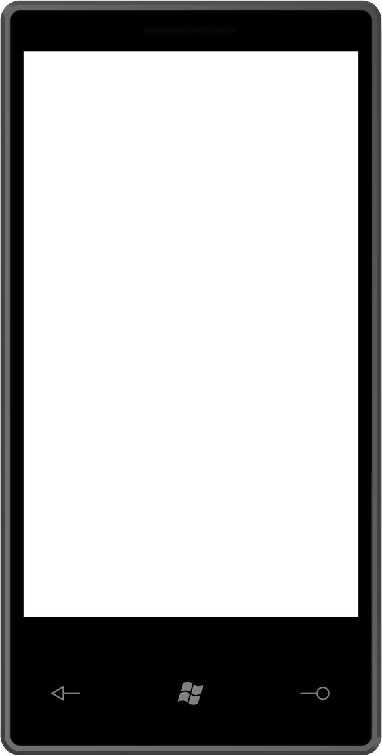
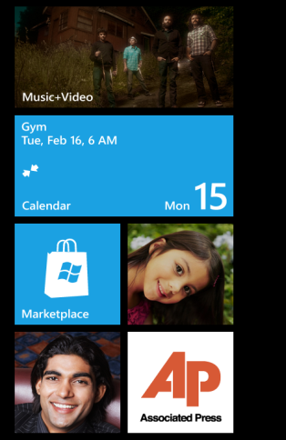
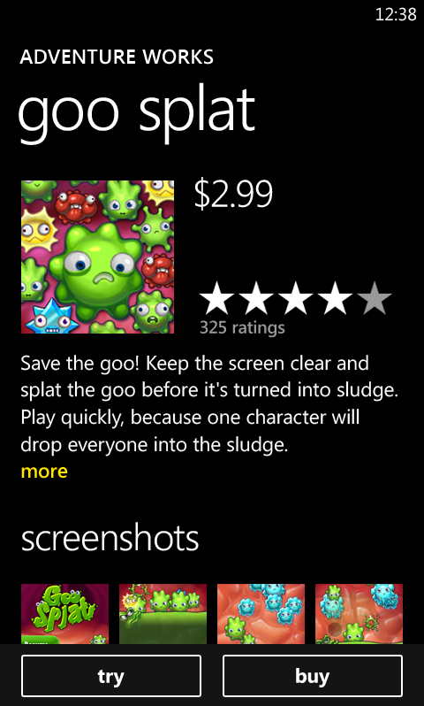
Полная доступность
Всемирный доступ
Единый канал доставки ПО
По умолчанию на Quick Start
Активное промо
Поиск по одной кнопке
Поиск по категории, жанру …

Slide 8
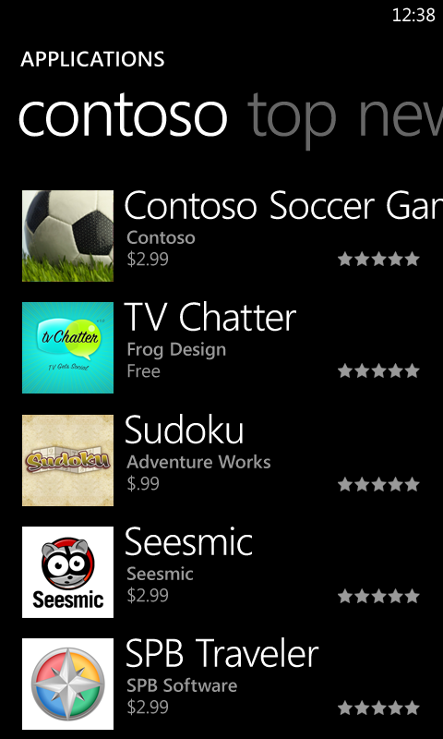
Связь с пользователем
Trial API - конверсия
Поддержка кредитных карт и мобильные платежи (не везде)
70% прибыли ваша
Платные, freemium, ad funded и бесплатные приложения
Push Notifications и Dynamic Tiles
Автоматические обновления

Slide 9
Детали программы
Бесплатные инструменты!
$99 в год, а студентам - бесплатно
Нет ограничений на платные приложения
100 (было 5) бесплатных приложений
и…
Это все!

Slide 10
Бета-дистрибуция
β
Доставка вашего приложения ограниченной группе пользователей для обратной связи
Прямая ссылка на приложение будет доставлена по почте и привязана к LiveID
Бета-период будет коротким и фиксированным

Slide 11
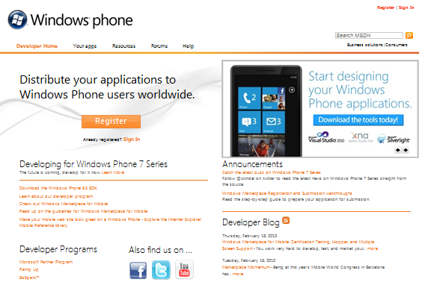
Портал разработчика
Изучение…
Сборка…
Публикация…
Зарабатывание…
http://developer.windowsphone.com

Slide 12



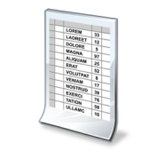

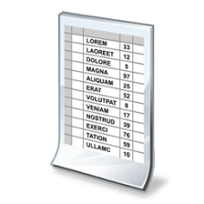


Процесс публикации
Application and Game Submission
App
Packaging &
Validation
.xap
.xap
.xap
App
submission
.xap
.dll
.dll
.dll
.dll
Marketplace
Windows Phone 7 Deployment Service
Apply
Test
Criteria
.xap
Add
Metadata
.xap
.xap
.xap
Sign
.dll
.dll
.dll
.dll

Slide 13
Критерии тестирования
technical validation
policy validation
market validation
http://go.microsoft.com/?linkid=9730558

Slide 14


Разблокирование телефона для разработчика
api
Разблокирование обычного телефона
Управление устройствами через портал
3 устройства в год
1 устройство в года для студентов

Slide 15





Две платформы разработки
Modern XAML/event-driven application UI framework
Rapid creation of visually rich apps
HTML/Javascript
Mature, robust, widely deployed technology
High performance game framework
Rapid creation of multi-screen 2D and 3D games
Rich content pipeline
Mature, robust, widely adopted technology spanning Xbox, Windows, and Zune
ПРИЛОЖЕНИЯ
(и игры)
ИГРЫ (и приложения)

Slide 16
Silverlight на Windows Phone 7
Начинается с Silverlight 3 +
Улучшенная производительность
Интеграция средств ввода
Графическое ускорение и сенсоры
Интеграция с моделью приложений ОС
Облегченные ограничения «песочницы»

Slide 17
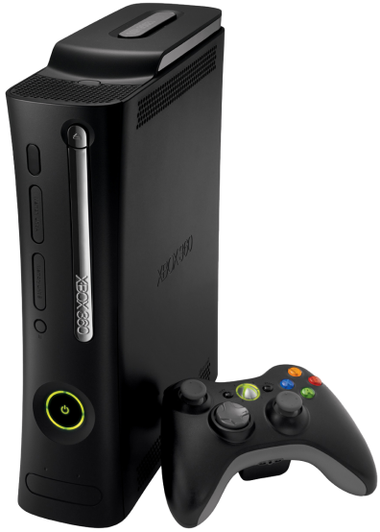
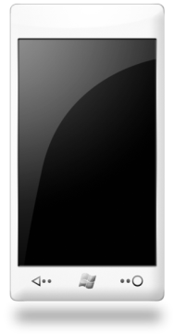
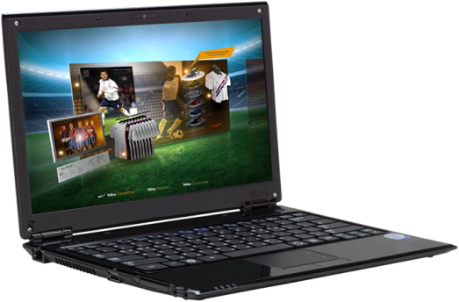
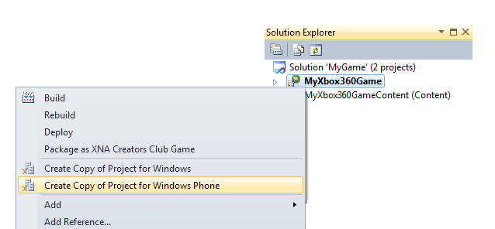
Разработка на «три экрана»
XNA Framework создана для кросс-платформенности
Меньше времени для большего охвата
Проектная синхронизация
между платформами

Slide 18


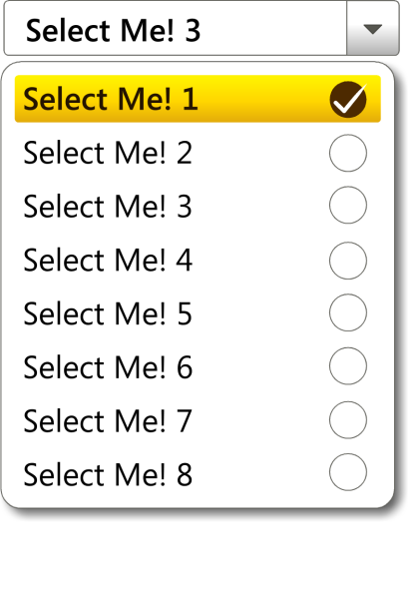
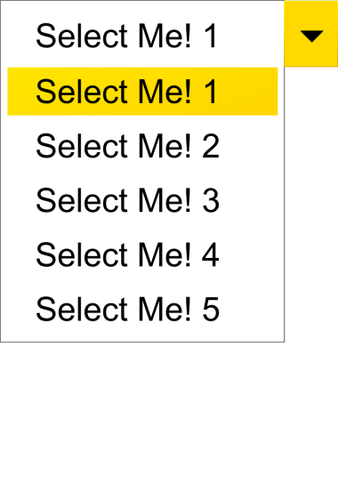





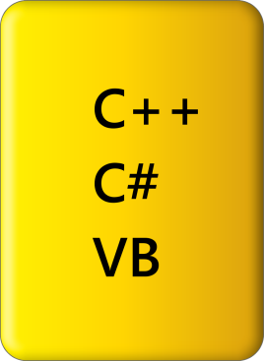

Взаимодействие дизайнера и разработчика
Дизайнер
Разработчик
Инструментарий Microsoft для дизайнеров и разработчиков
Декларативная разработка с помощью XAML
Создает дизайн
Добавляет бизнес логику
Notes:
18

Slide 19
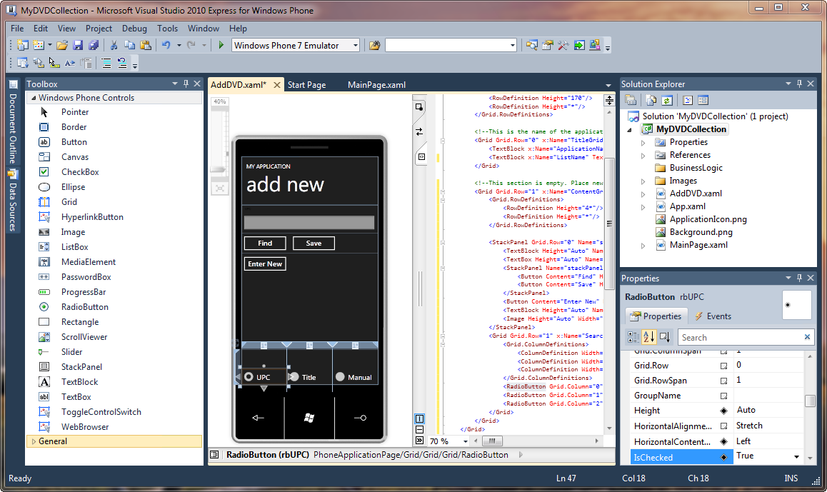
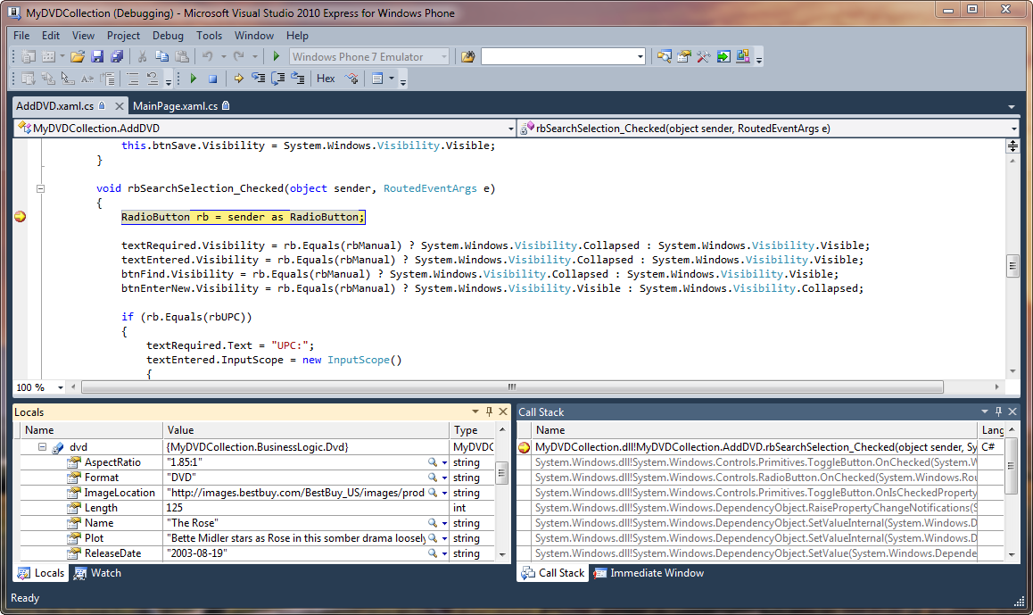
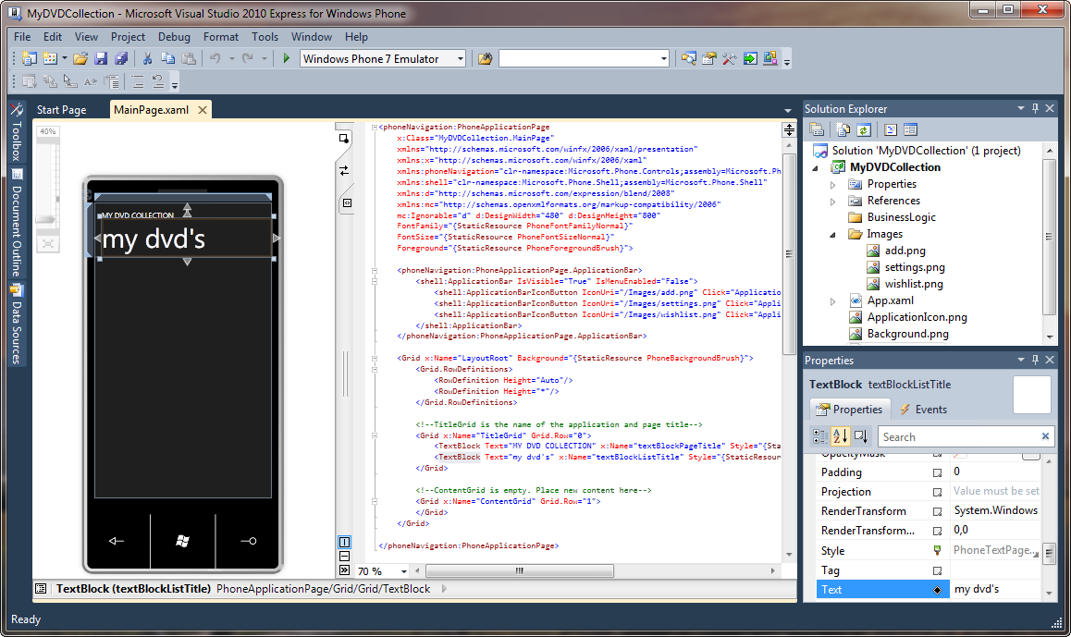
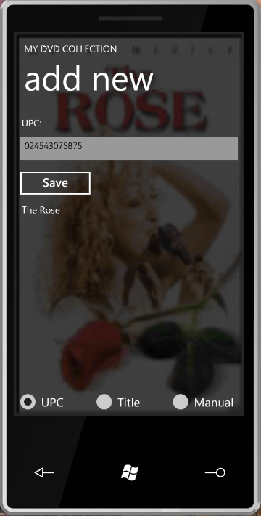
Microsoft Visual Studio 2010 Express for Windows Phone Look and Feel

Slide 20
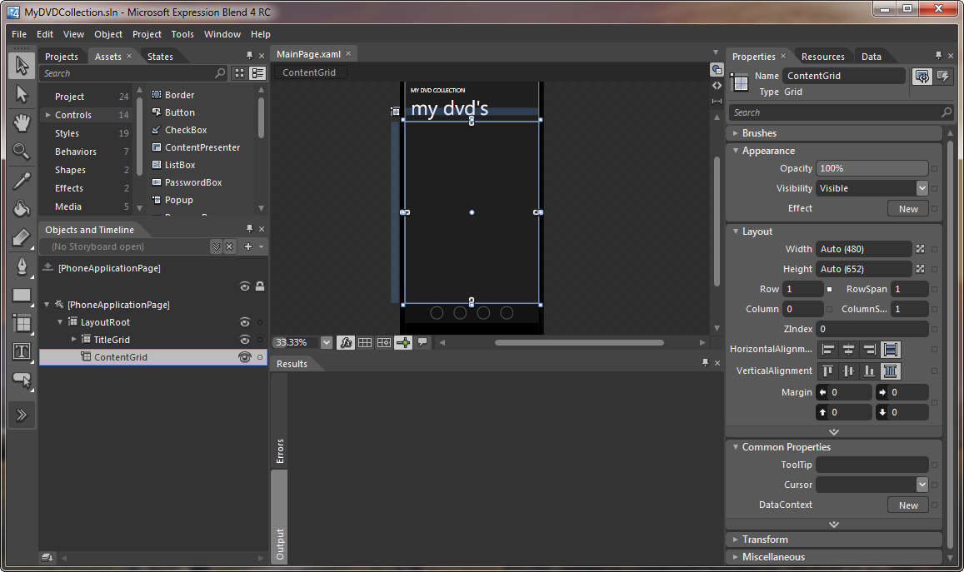
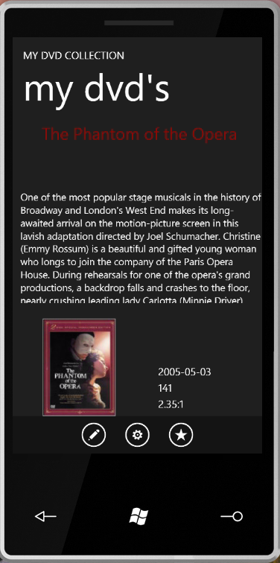
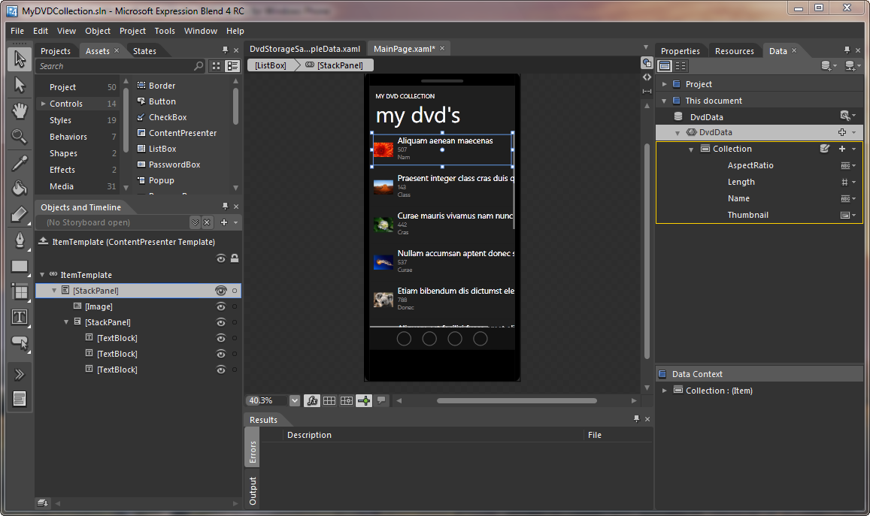
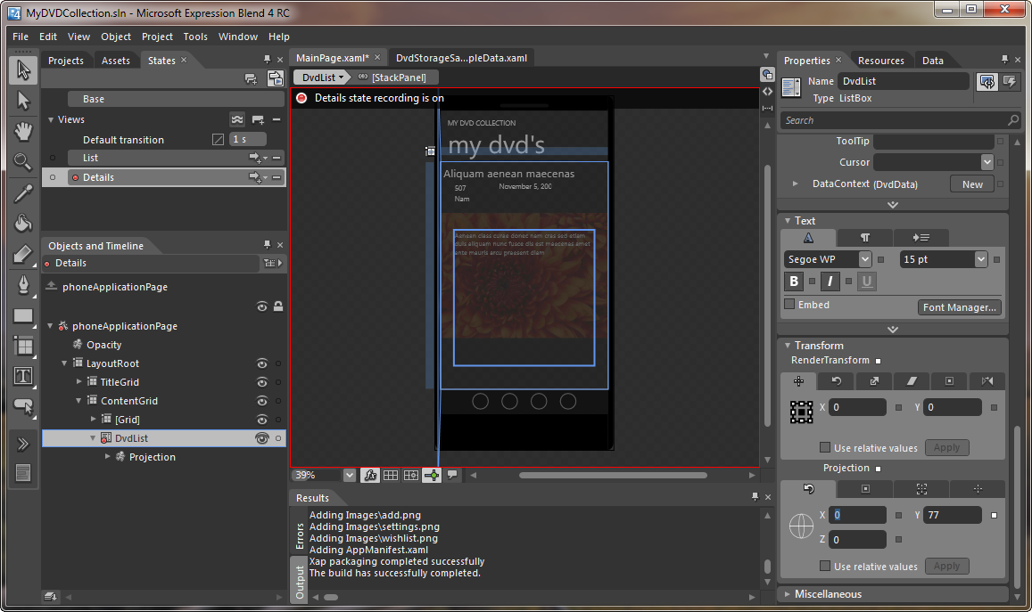
Microsoft Expression Blend for Windows Phone Look and Feel

Slide 21
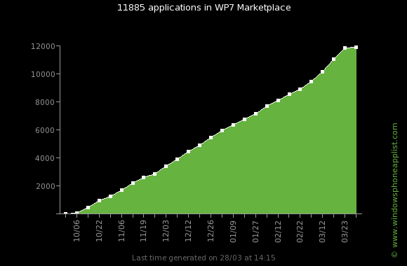
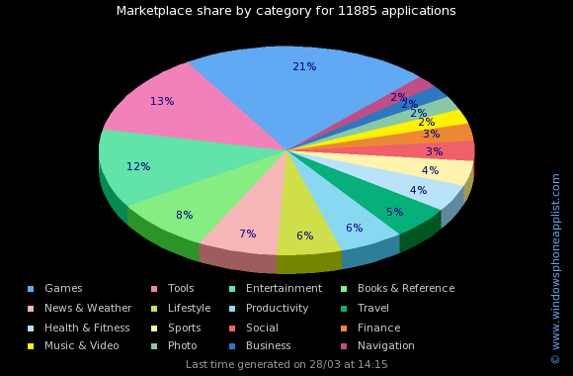
Marketplace Цифры и статистика
Количество разработчиков: 4700
36% бесплатных приложений, 27% платных с триальным периодом, 37% платных приложений

Slide 22
Что можно делать уже сейчас
Регистрация в Marketplace – http://marketplace.windowsphone.com
Установка инструментов – http://developer.windowsphone.com
Windows Phone 7 Rocks! – http://wp7rocks.com/
Тестирование на эмуляторе

Slide 23


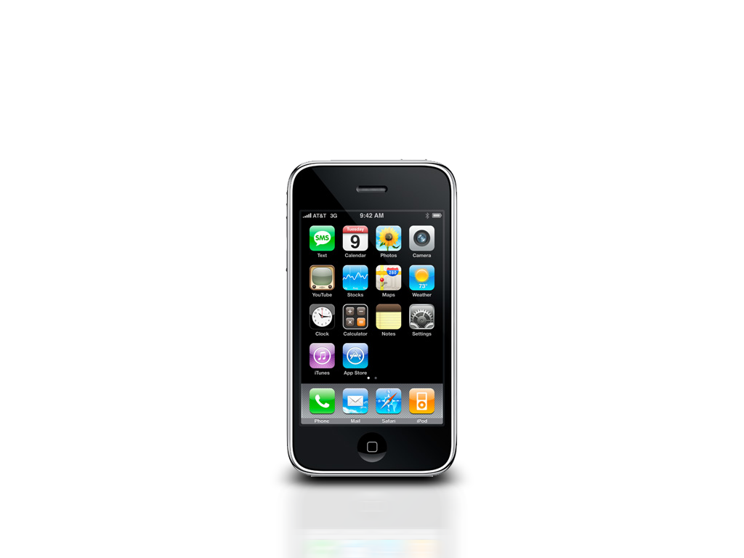

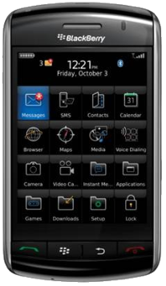
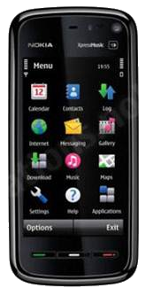
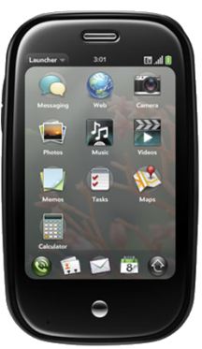

другой вид телефона
Вы можете создавать интегрированные решения и получать прибыль
Создан для жизни в движении

Slide 24
Спасибо за внимание!
http://wp7rocks.com
http://msug.vn.ua
http://twitter.com/msugvnua
Alex.Krakovetskiy@gmail.com

